Slide 1
تحليل وتركيب كلمات النص القرائي
الوحدة السادسة : صحتي وغذائي
الدرس الثاني : فيه شفاء

Slide 2
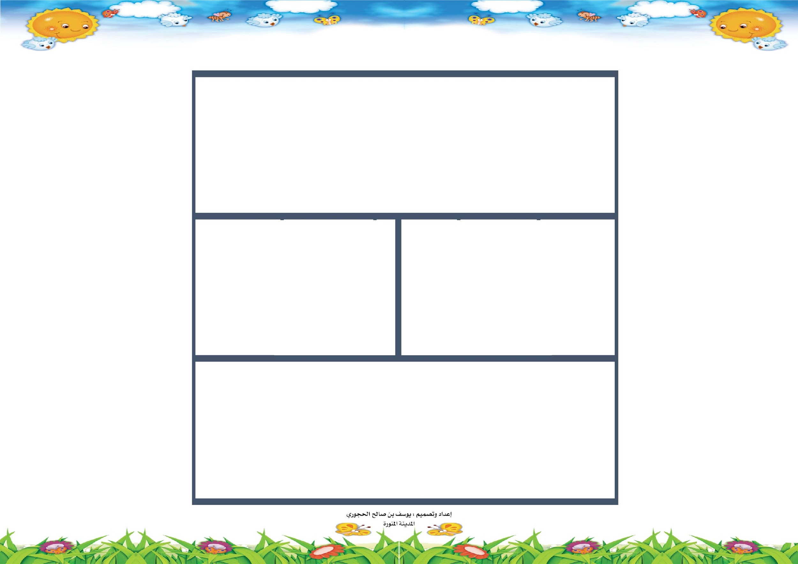
فِيهِ
ـهَ
فِيـ
فِيــهِ

Slide 3
شِـفَـاءٌ
ءٌ
ـفَـا
شِـ
شِـفَـاءٌ

Slide 4
عَـادَ
دَ
عَـا
عَـادَ

Slide 5
صَـالِـحٌ:
ـحٌ
لِـ
صَـا
صَـالِـحٌ:

Slide 6
إِ لَـى
لَـى
إِ
إِ لَـى

Slide 7
الْـمَـنْـزِ لِ:
لِ
ـزِ
ـمَـنْـ
الْـ
الْـمَنْــزِ لِ :

Slide 8
حَـزِ يـنًا .
ـزِ يـ
حَـ
ـنًا
حَـزِ يـنًا .

Slide 9
سَـأَلَـتْـهُ
ــهُ
لَـتْـ
ـأَ
سَـ
سَـأَلَـتْــهُ

Slide 10
أُمُّــهُ :
مُـ
ــهُ
أُمْـ
أُمُّـــهُ :

Slide 11
مَـا
مَـا
مَـا

Slide 12
بِــكَ
ــكَ
بِــ
بِـــكَ

Slide 13
يَـا
يَـا
يَـا

Slide 14
يَـا بُـنَـيَّ ؟
ـيَ
نَــيْ
بُــ
يَـا
يَـا بُـنَـيَّ ؟

Slide 15
قَـا لَ
لَ
قَـــا
قَـا لَ

Slide 16
صَـالِـحٌ:
ـحٌ
لِـ
صَـا
صَـالِـحٌ:

Slide 17
أَنَّ
نَ
أَنْ
أَنَّ

Slide 18
زَ مِـيـلِـي
ـلِـي
مِـيـ
زَ
زَ مِـيـلِـي

Slide 19
مُـحَـمَّــدًا
ـمَـ
ـدًا
ـحَـمْـ
مُـ
مُـحَـمَّــدًا

Slide 20
يَـرْ قُـدُ
يَـرْ
ـدُ
قُـ
يَـرْ قُـدُ

Slide 21
فِـي
فِـي
فِـي

Slide 22
الْمُسْتَشْفَى
ـفَـى
ـتَشْـ
ـمُسْـ
الْـ
الْـمُسْـتَشْـفَى

Slide 23
لِأَ نَّـهُ
ـهُ
نَـ
أَنْـ
لِـ
لِأَ نَّــهُ

Slide 24
أَ كَـلَ
ـلَ
كَـ
أَ
أَ كَـلَ

Slide 25
طَـعَـامًا
ـعَـا
طَـ
مًا
طَـعَـامًا

Slide 26
مُـلَـوَّثًـا.
ـوَ
ثًـا
ـلَـوْ
مُـ
مُـلَـوَّثًـا .

Slide 27
الْأُ مُّ:
مُ
أُ مْ
الْـ
الْأُ مُّ:

Slide 28
لَا
لَا
لَا

Slide 29
تَـحْــزَنْ
ـزَنْ
تَـحْـ
تَـحْــزَنْ

Slide 30
يَـا
يَـا
يَـا

Slide 31
يَـا بُـنَـيَّ ؟
ـيَ
نَــيْ
بُــ
يَـا
يَـا بُـنَـيَّ ؟

Slide 32
فَـعِنْـدَمَا
مَـا
ـدَ
ـعـِـنـ
فَـ
فَــعِنْـدَمَا

Slide 33
تَـعُـودُهُ
دَ
ـعُـو
تَـ
هُ
تَـعُـودُهُ

Slide 34
خُـذْ
خُـذْ
خُـذْ

Slide 35
إِلِـيْـهِ
ـهِ
لَيْـ
إِ
إِلِـيْـهِ

Slide 36
بَــعْـضَ
ـضَ
بـَـعْـ
بَــعْــضَ

Slide 37
الْـعَـسَـلِ
ـلِ
ـسَـ
ـعَـ
الْـ
الْـعَـسَـلِ

Slide 38
فَـفِــيـهِ
ـهِ
ـفِـيـ
فَـ
فَـفِــيـهِ

Slide 39
الشِّفَـاءُ
ءُ
ـفَـا
ـشِـ
الـشْـ
الـشِّـفَـاءُ

Slide 40
بِـإِذْنِ
بِـ
نِ
ـإِذْ
بِـإِذْنِ

Slide 41
اللَّهِ .
ــهِ
ـلَـ
اللْـ
اللَّــهِ .

Slide 42
فَـاللَّــهُ
ـهُ
ـلَـ
ـاللْـ
فَـ
فَـاللَّــهُ

Slide 43
يَـقُـولُ
لُ
ـقُـو
يَـ
يَــقُـولُ

Slide 44
عَـنِ
ـنِ
عَــ
عَــنِ

Slide 45
الْـعَـسَـلِ :
ـلِ
ـسَـ
ـعَـ
الْـ
الْـعَـسَـلِ :

Slide 46
( فِـيـهِ
ـهِ
فِـيـ
فِـيــهِ

Slide 47
شِـفَـاءٌ
ءٌ
ـفَـا
شِـ
شِـفَـاءٌ

Slide 48
لِلنَّـاسِ )
سِ
ــنَـا
لِـلنْـ
لِـلنَّـاسِ

Slide 49
صَـالِـحٌ:
ـحٌ
لِـ
صَـا
صَـالِـحٌ:

Slide 50
شُـكْـرًا
ـرًا
شُـكْـ
شُـكْــرًا

Slide 51
يَـا
يَـا
يَـا

Slide 52
أُمِّــي ,
مِـي
أُمْـ
أُمِّــي ,

Slide 53
سَـأَفْـعَـلُ
ـلُ
ـعَـ
ـأَفْـ
سَـ
سَـأَفْـعَـلُ

Slide 54
إِنْ
إِنْ
إِنْ

Slide 55
شَـاءَ
ءَ
شَـا
شَــاءَ

Slide 56
اللَّهُ .
ــهُ
اللَّـ
اللَّــهُ .

